Slide 1
EBELİK ve RUH SAĞLIĞI DERSİ
Dr. Songül KAMIŞLI
Hacettepe Üniversitesi Kanser Enstitüsü
Prevantif Onkoloji ABD
Psikososyal Destek Birimi

Slide 2
KONU
LOHUSALIK VE DOĞUM SONU DÖNEM
POSPARTUM DEPRESYON

Slide 3
Doğum Sonu Dönem
Her kadın eşsizdir bu nedenle doğum ve doğum sonu tepkiler de kadından kadına değişir.
Bebeğin ne sıklıkla emzirileceği, ne zaman uyuyacağı, fiziksel sorunlarla uğraşılır.
Bebek bakımı için rahatlatıcı stratejiler,
Bebeği besleme,
Banyo,
Bebeğin bezinin bağlanması vs..

Slide 4
Doğum Sonrası Ruhsal değişim
Doğum sonu dönemde, hamilelik hormonları hızlı bir şekilde düşer. Bu değişim annenin ruh halini etkiler. Özellikle ilk üç hafta önemlidir.
Doğumla birlikte bebekte ve kadında beklenmedik bir sorun ortaya çıkarsa bebeğe bağlanmada sorun yaşanabilir. Doğum sonu dönem kapsamlı olarak ele alınıp ruhsal açıdan bir risk olup olmadığı değerlendirilir.

Slide 5
Engelli veya hasta bir çocuk sahibi olma
Böyle bir durumda kadın bebeği tutmada, eline almada zorlanabilir.
Arzu edilen bir bebek olmadığını hissedebilir ve suçlanabilir.
Kızgınlık, hayal kırıklığı, incinmişlik yaşayabilir.
Özürlü bir çocuk doğurduğu için kendisini de özürlü hissedebilir ve benlik değerinde düşme yaşayabilir.
Özürlü çocuğa, tıpkı ölmüş çocuğa tepki gibi kayıp tepkisi verebilir. Kadının zihindeki sağlıklı bebek imajı ölmüştür.

Slide 6
Engelli veya hasta bir çocuk sahibi olma
Doğumdan sonra bebeğin hareketlerinde bir anormallik varsa bunu değerlendirip aileyi hemen bilgilendirmek gerekir. Böyle kötü bir haberi aileye verirken aile şok yaşayabilir bu nedenle aynı zamanda destek de vermek gerekir.
Ebeveynlerin bu özürdeki sorumluluğunu onlara açıklamak gerekir. İnsanlar stres altındayken iyi dinleyemezler bu nedenle anlatılanların doğru anlaşılıp anlaşılmadığını test etmek gerekir.

Slide 7
Engelli veya hasta bir çocuk sahibi olma
Pospartum dönemde bebeğe nasıl bakılacağı hakkında bilgi verilmeli.
Mümkün olabildiğince, normal bir doğum sonu dönemdeki gibi bebeğe dokunma, ilişki kurma ve sakin kalma çabası gösterilmeli.
Aileyle açık iletişim sürdürmeli
Ailenin yaşadığı duyguları paylaşması desteklenmeli.

Slide 8
Ölü doğum yapma
Kadın şaşkındır ve sağlık personeline bebeği koruyamadıkları için kızgınlık yaşayabilir.
Böyle önemli bir kayıpla baş edebilmek için yine sağlık personelinin desteğine ihtiyaç duyar.
Çoğu kadın bebeği görmek ister, bebeği görmek kabulü kolaylaştırır. Bebek temizlenip, uygun bir battaniyeye sarılıp, aileye gösterilir.
Ebe ailenin yanında kalır, bebeğe istedikleri şekilde dokunması ve incelemesi için vakit verir.

Slide 9
Ölü doğum yapma
Bebeğe bir ad verip vermedikleri, cenaze töreni düzenlemek isteyip istemediklerini öğrenmek gerekir.
Diğer kadınlar ölü doğum yapmış kadından, sanki bir şey bulaştıracakmış gibi uzak durmaya çalışırlar.
Aynı şekilde arkadaşlar ve akrabalar da bu konuyu kapatmaya çalışabilirler. Bu nedenle de kadının hemşire ile paylaşması daha kolay olabilir.

Slide 10
Ölü doğum yapma
Hemşire aileye neler olduğunu, nasıl hissettiğini, konuşmak isteyip istemediğini sorabilir.
Kadının yasını anlayıp, bebeğin ölü doğduğu oda hemen bir başka kadına verilmez, bir miktar orada kalmasına, yasını yaşamasına izin vermek gerekir.

Slide 11
Annelik Hüznü (Baby blues)
Normal durumda doğumdan sonra kadın kendisi ile ilgili endişelerden çabuk kurtulup kısa sürede bebeğin bakımına odaklanır.
Endişelerini sözel olarak rahat bir şekilde ifade eder ve zaman içinde anneliğe adapte olur.
Kadının ruh sağlığında sorunlar varsa, bu adaptasyon dönemi gecikir.

Slide 12
Annelik Hüznü (Baby blues)
Çoğu kadın doğumdan sonraki 10 gün içinde annelik hüznü denen (baby blues) üzüntü ve hüzün duygusu yaşayabilir.
Kadının tanımlamış olduğu hüzün ve keyifsizlik, baş ağrısı, şaşkınlık, unutkanlık yorgunluk vs genelde annelik hüznü olarak adlandırılmaktadır.
Kadınların nerdeyse yarısında, doğum sonunda görülebilir.

Slide 13
Annelik Hüznü
Bu rahatsız edici duygu, muhtemelen doğum sonu dönemdeki hormonal değişimden kaynaklanabilir.
Doğumdan hemen sonra ortaya çıkan progesteron ve östrojen hormonlarındaki değişme ve gonadotropin hormonunun kana salınımının serbestleşmesiyle ilgili olabilir.

Slide 14
Annelik Hüznü
Çok az kadında bu duygu durumu pospartum dönemde de devam eder ve bir yıla kadar uzar. Annelik hüznünün uzaması depresyon riskini artırır
Annelik hüznü ve pospartum depresyon birbirinden farklıdır.

Slide 15
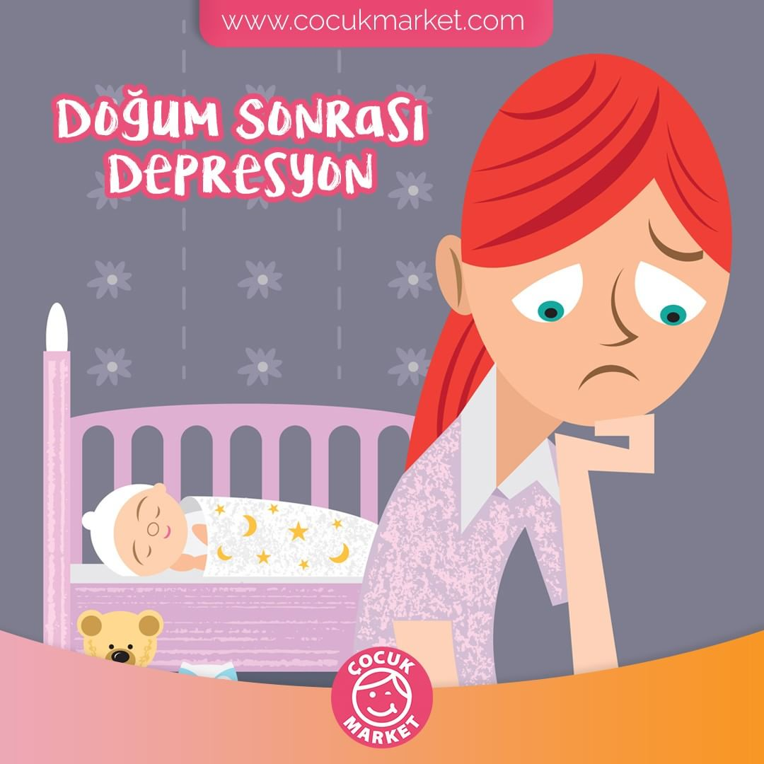

Slide 16
POSPARTUM DEPRESYON
Annelik hüznü
Aşırı yorgunluk,
Bebeğin sağlığı ile ilgili aşırı kaygı
Durdurulamayan ağlamalar,
Çökkün ya da aşırı hareketli bir duygu durumu gibi şikayetler, pospartum depresyonu işaret eder.

Slide 17
POSPARTUM DEPRESYON
Pospartum depresyon, psikolojik, biyolojik ve durumsal koşullara bağlı çok çeşitli etkenlerden ortaya çıkan bir ruhsal rahatsızlıktır.
Kadın ve aile bu konuda bilgilendirilmeye ihtiyaç duyarlar. Örneğin aile de kadın da bilir ki alacağı sosyal destek, dinlenme ve hormonal düzeyin bir süre sonra normale döneceğini ve her şeyin düzeleceğini bilir ve kendini güvende hisseder. Ancak kaygı bozukluğu ve depresyon bu kaynaklarla düzelmez ve psikiyatrik yardım gerekir.

Slide 18
POSPARTUM DEPRESYON
Çok hızlı bir şekilde tanının konulup tedavinin başlaması gerekir. Tanıyı psikiyatrist koyar.
Doğum sonu dönem ve bakımı, sağlık personelinin iş yükü nedeni ile acil planlanan, çok üzerinde durulan bir dönem gibi görünmese de en kritik dönemlerden birisidir.
Bu dönemde kadının ve ailenin adaptasyonundan hemşire sorumludur ve bu çok kıymetli bir görevdir.

Slide 19
Pospartum depresyon için risk faktörleri
Önceki depresyon öyküsü
Düşük benlik değeri
Düşük sosyoekonomik durum
Madde kullanımı, sigara içme
BMI>30
Zor çocukluk yaşantısı
Ev veya işyerinde sürekli stres
Stresli yaşam olayları (sevilen birinin ölümü, iş kaybı vs)
Yetersiz sosyal destek

Slide 20
Pospartum depresyonu doğumdan önce anlayabilir miyiz?
Çocuk doğurma çok çeşitli değişkenlerden etkilenir ve farklı sonuçlarla karşılaşılabilir.
Bu değişkenler tanımlanabilirse, hamilelere yapılan danışmanlıkla olumsuz sonuçlar önlenebilir.
Hemşirenin depresyon semptomlarını en erken dönemde keşfetmesi önemli önceliklerinden birisidir. Sağlıklı bir anne bebek bağlanmasının gelişimi için depresyon riski olan bir lohusanın psikiyatrik destek alması çok önemlidir.
Doğum sonu ziyaretlerde bu durum sık sık kontrol edilmeli.

Slide 21
Pospartum depresyon belirtileri
Anksiyete
İrritabilite
Bunaltı
Başarısızlık ve moral çökkünlüğü
Suçluluk hissi
Uyku bozukluğu
İştahta değişim
Bebekle ilgili aşırı düzeyde endişelenme
İntihar düşünceleri

Slide 22
Pospartum Depresyon
Doğum sonu altı hafta dirençli bir şekilde artar ve aylarca sürer.
Mutlaka psikiyatrik yardım almak gerekir.

Slide 23
 | Normal doğum sonu hüznü | Pospartum depresyon | Pospartum Psikoz
Belirtinin başlaması | Doğumdan sonra 1-10 gün | Doğumdan sonra 1-12 ay | Doğumdan sonraki ilk bir ay
Belirtiler | Üzüntü, gözlerin dolması | Kaygı, kayıp duygusu, üzüntü, keder | Bebeğin ya da kendisinin zarar göreceği ile ilgili halüsinasyonlar, hayaller
Görülme sıklığı (insidans) | Tüm doğumların % 70’i | Tüm doğumların % 10’u | Tüm doğumların % 1-2’si
Olası nedeni (etyoloji) | Stresli yaşam olayları, olası hormonal değişimler | Önceki depresyon öyküsü, Sosyal destek azlığı, Hormonal yanıt | Önceki ruhsal sağlığın olası hareketlenmesi, Hormonal değişim, Duygu durum boz. İle ilgili aile öyküsü
Tedavi | Empati, destek | İlaç tedavisi, danışmanlık | Psikoterapi, ilaç desteği
Hemşirenin Rolü | Anlayışlı ve şevkatli yaklaşım | Danışmanlık alması için yönlendirme kendisine veya bebeğe zarar vermesine engel olma | Danışmanlığa yönlendirme, kendisine veya bebeğe zarar vermesine engel olma

Slide 24
Duygu durumu, kaygı ve psikolojik sorunların değerlendirilmesi için üç kriter hemşire tarafından değerlendirilmelidir.
Rahatsızlık ne sıklıkta görülüyor?
Ne kadar sürüyor?
Şiddeti, yoğunluğu nedir?

Slide 25
ÖRNEK VAKA
Ayşe hanım doğum sonu üçüncü gün artık taburcu edilecek. Sağlıklı bir bebeği var ancak bebek bakımı ile fazla ilgilenmiyor ve yanında destek olacak kimsesi yok.
Ziyaretçileri kısa aralıklarla uğrayıp gidiyorlar.

Slide 26
ETKİSİZ BİR İLETİŞİM ÖRNEĞİ
Ebe: Günaydın Ayşe Hanım, bebekle ilgili yardım ihtiyacın var mı?
Ayşe: Bu gün taburcu edileceğim kesin mi? Kendimi çok yorgun, hasta hissediyorum. Bu halde nasıl eve gideceğim?
Ebe: Hastanenin kuralı bu. Daha fazla kalamazsınız.
Ayşe: Bu çok kötü, halimi görmüyor musunuz? Bu halde eve nasıl giderim, bitkinim.
Ebe: Ayşe hanım bu durumun normal. Annelik hüznü yaşıyorsun. Her kadında olur, yakında geçer merak etme. Bebekle ilgilenirsen hepsi geçer. Bak ne güzel bir kıyafet getirmişler, onu bebeğe giydir.

Slide 27
ETKİLİ BİR İLETİŞİM ÖRNEĞİ
Ebe: Günaydın Ayşe hanım, bebekle ilgili yardıma ihtiyacın var mı?
Ayşe: Bu gün taburcu edileceğim kesin mi? Kendimi çok yorgun, hasta hissediyorum. Bu halde nasıl eve gideceğim?
Ebe: Bana durumunuzu biraz anlatır mısınız?
Ayşe (Ağlayarak): O kadar çok yorgunum ki. Eve gitmektense kendimi öldürsem daha iyi olurdu. Bebeğin bakımı, bir sürü ev işi ve sorumluluk var. Depresyonda gibiyim.
Ebe: Ne zamandır böylesiniz? Doğumdan sonra düşüncelerinizde nasıl bir değişim oldu?
Ayşe: İçimden sürekli ağlamak geliyor. Bebeğe bakamam, sürekli ağlıyor. Bebek yanımda yatarsa boğularak ölür diye korkuyorum. Ona zarar veririm diye korkuyorum.
Ebe: Anlıyorum Ayşe hanım. Bu gün taburcu edilmeniz konusunda ben de şimdi endişelendim. Bunu doktorunuzla konuşup gerekirse psikiyatrinin değerlendirmesi için bir yardım almaya ne dersiniz?

